Slide 1
Pabėgėlių iš Ukrainos priėmimas ir ankstyva integracija Nr. HOME/2022/AMIF/AG/EMAS/TF1/LT/0013
Projekto vertė 13 184,00 Eur
Projektas finansuojamas iš Prieglobsčio, migracijos ir integracijos fondo priemonės „Pagalbos ekstremaliosios situacijos atveju“.
Projekto vykdytojas: Rokiškio rajono savivaldybės administracija su atrinktais projekto partneriu (-ais).

Slide 2
Projekto tikslas ir trumpas aprašymas
Projekto tikslas – prisidėti prie pabėgėlių iš Ukrainos ankstyvosios integracijos savivaldos lygmeniu.
Projekto tikslinė grupė – leidimus gyventi Lietuvos Respublikoje ir gyvenamąją vietą Rokiškio rajono savivaldybėje registravę pabėgėliai iš Ukrainos.
Projekto įgyvendinimo metu planuojama investuoti į veiklas:
skirtas spręsti asmenų migracijos metu patirto streso, taip pat kitų fizinių ir psichologinių patirčių sukeltas savijautos problemas;
lietuvių kalbos kursus;
skirtas ukrainiečių socialinei – kultūrinei ir pilietinei integracijai užtikrinti per visuomenės pažinimą ir kt.
Veikloms vykdyti planuojama pasitelkti partnerius – nevyriausybines, bendruomenines organizacijas, biudžetines, viešąsias įstaigas kt.
Šio projekto veikloms įgyvendinti Rokiškio r. savivaldybei skirta per 12800 tūkst. Eur, finansuojama iš Prieglobsčio, migracijos ir integracijos fondo (toliau – PMIF) priemonės. Už PMIF administravimą Lietuvoje yra paskirta atsakinga Socialinės apsaugos ir darbo ministerija, kuri administruoja projektui įgyvendinti skiriamas lėšas. Projektas truks iki 2024 m. kovo.

Slide 3
Situacija su projekto įgyvendinimu
2023 m. balandžio 5 d. gautas pranešimas į LR Socialinės apsaugos ir darbo ministerijos, kad paraiška „Dėl pabėgėlių iš Ukrainos priėmimo ir ankstyvos integracijos“ Nr. HOME/2022/AMIF/AG/EMAS/TF1/LT/0013 užregistruota ir įvertinta bei kviečiama pasirašyti sutartį veikloms įgyvendinti.
2023 m. balandžio 26 d. paskelbtas projekto partnerių atrankos konkursas.
Rokiškio rajono savivaldybės administracijos direktoriaus 2023 m. gegužės 16 d. įsakymu Nr. AV-387 „Dėl Projekto „Pabėgėlių iš Ukrainos priėmimas ir ankstyva integracija“ Nr. HOME/2022/AMIF/AG/EMAS/TF1/LT/0013, veiklų vykdymo partnerių sąrašo patvirtinimo“ patvirtintas Projekto „Pabėgėlių iš Ukrainos priėmimas ir ankstyva integracija“ Nr. HOME/2022/AMIF/AG/EMAS/TF1/LT/0013, finansuojamo iš Prieglobsčio, migracijos ir integracijos fondo priemonės „Pagalba ekstremaliosios situacijos atveju“ lėšų (toliau – Projektas), partnerių sąrašas.
Projekto partnerių atrankos konkurso laimėtoju pripažintas Rokiškio rajono savivaldybės švietimo centras.

Slide 4
Projekto įgyvendinimu
Rokiškio rajono savivaldybės švietimo centras nuo 2023 m. birželio mėn. įgyvendina šias veiklas:
1. veiklos, skirtos spręsti asmenų migracijos metu patirto streso, taip pat kitų fizinių ir psichologinių patirčių sukeltas savijautos problemas (dailės ar kitos terapijos (Gongų, judesio ar kt.) vaikams ir suaugusiems, savitarpio pagalbos grupės kt.);
2. lietuvių kalbos mokymai suaugusiems;
3. veiklos, skirtos užsieniečių socialinei - kultūrinei ir pilietinei integracijai užtikrinti per visuomenės pažinimą (socialinio ir pilietinio orientavimo mokymai, verslumo ugdymas, kiti informaciniai seminarai ir kt.).

Slide 5
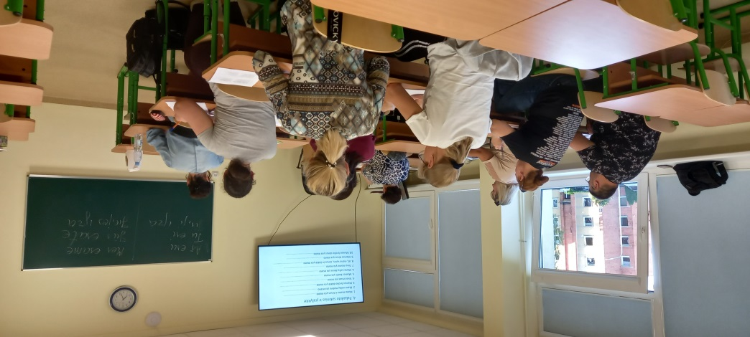
Projekto įgyvendinimas
Rokiškio rajono savivaldybės švietimo centro pažymėjimus gavo 40 rajone gyvenančių ukrainiečių.
2023 m. birželio–rugsėjo mėn. vyko lietuvių kalbos kursai ukrainiečiams. Buvo suformuotos trys grupės. Viena grupė lietuvių kalbos mokėsi Obeliuose, Obelių socialinių paslaugų namuose.
dvi grupės – Rokiškyje, Rokiškio Juozo Tūbelio progimnazijoje.
Kiekviena dalyvių grupė mokėsi po dvi valandas du kartus per savaitę (iš viso 40 val. grupei).

Slide 6
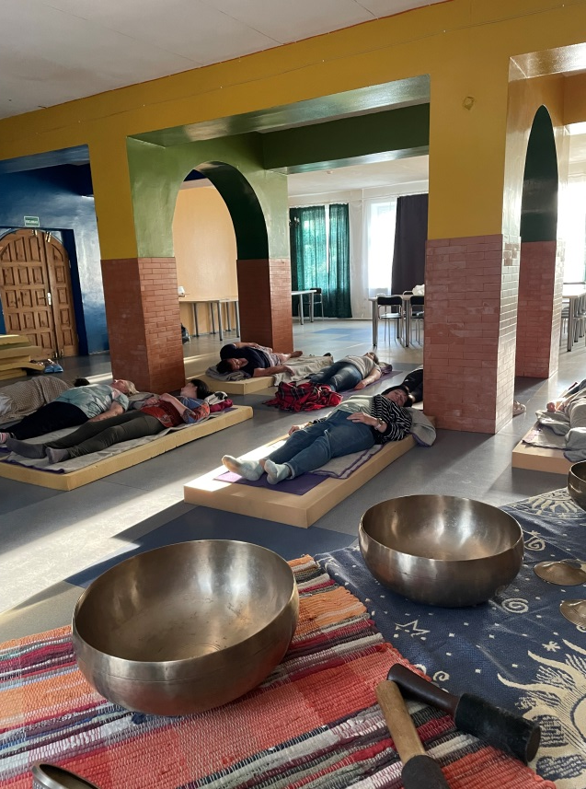
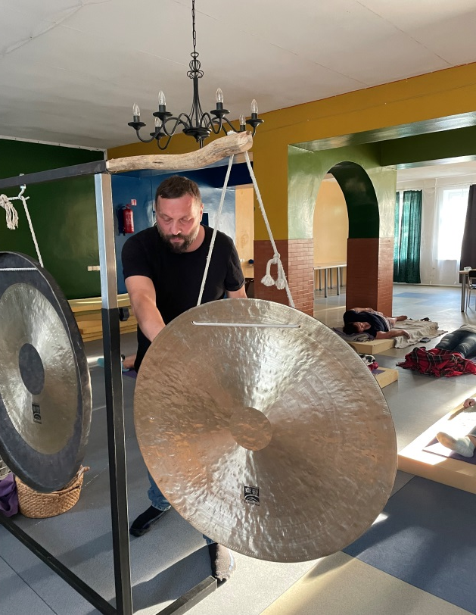
Projekto įgyvendinimas
2023 m. rugpjūčio-rugsėjo mėn. vyko dailės ir Gongų terapijos suaugusiems ir vaikams, skirtos spręsti asmenų migracijos metu patirto streso, taip pat kitų fizinių ir psichologinių patirčių sukeltoms problemoms, užsiėmimų organizavimas.
12 valandų užsiėmimuose dalyvavo 12 suaugusių ukrainiečių.

Slide 7
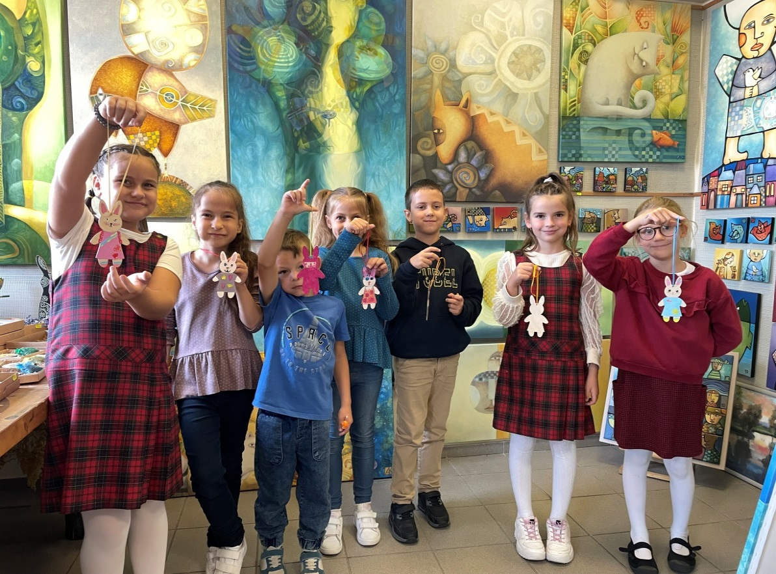
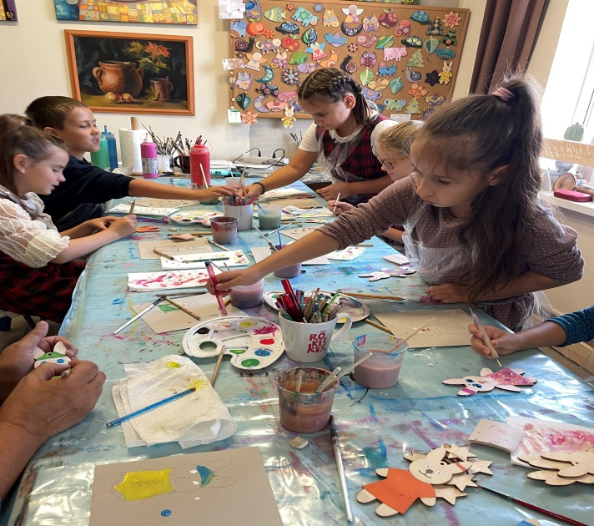
Projekto įgyvendinimas
12 valandų dailės terapijos užsiėmimuose dalyvavo 12 vaikų ukrainiečių.

Slide 8
Projekto įgyvendinimas
2023m. spalio-lapkričio mėn. vyko socio-kultūrinio ir pilietinio orientavimo mokymų organizavimas.
Šių veiklų tikslas – įveikti adaptavimosi naujoje visuomenėje barjerus bei suteikti žinių apie Lietuvos istoriją bei kultūrą, supažindinti su Lietuvos institucijomis ir Lietuvos teisine, socialinės apsaugos, sveikatos priežiūros, švietimo, darbo sistema.

Slide 9
Projekto įgyvendinimas
Buvo organizuojamos 2 mokymų grupės , skiriant po 20 valandų vienai grupei, dalyvavo 20 asmenų.

Slide 10
Projekto įgyvendinimas
Projekto veiklos įgyvendintos. Dalyviai įgijo kalbinių, praktinių įgūdžių, pagrindinių žinių apie Lietuvos ir Rokiškio krašto istoriją bei kultūrą, susipažino su Lietuvos teisine, socialinės apsaugos, sveikatos priežiūros, švietimo, darbo sistema, mokėsi įveikti stresą meno terapija.

